Slide 1
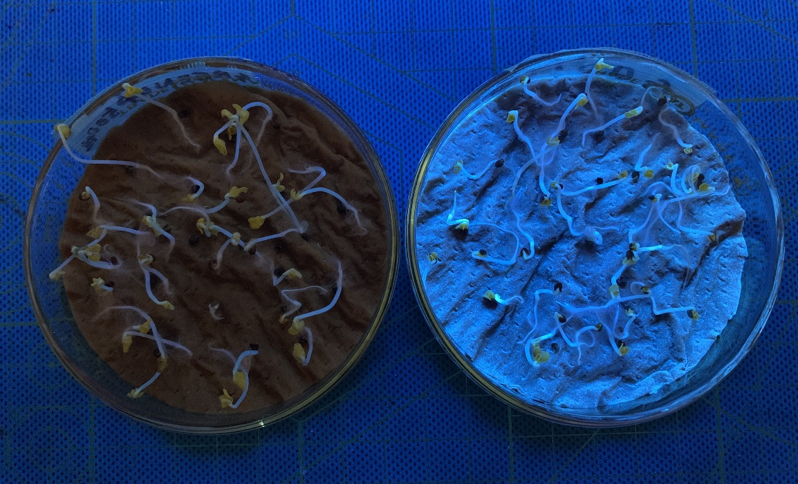
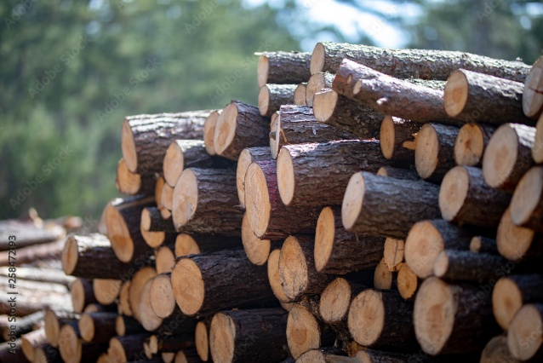
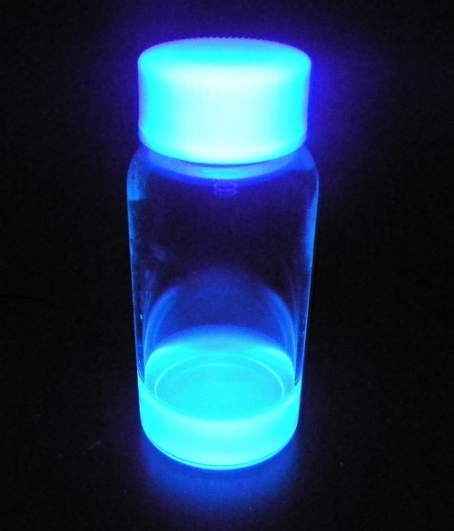


おおさかカーボンニュートラルビジネスネットワーク会員企業
リサイ
クル
有機廃棄物を原材料に作る量子ドット系の肥料、農薬、抗菌剤、忌避剤
会社名
GSアライアンス株式会社
本社・大阪の拠点
兵庫県川西市
会社
紹介
GSアライアンス株式会社は1938年の創業以来、色材事業を軸に様々な機能性材料を製造してきました。近年は量子ドットなどの最先端材料の研究開発も行っており、量子ドットを有機廃棄物から作り、肥料、農薬、抗菌剤、忌避剤に応用できる発見をしました。
技術
詳細
合成、製造
各種の有機廃棄物
量子ドット
廃木材、廃紙、廃海藻、廃食品、農業残差、畜産残渣、下水汚泥などの種々の有機廃棄物を原料にして、量子ドットを合成製造し、石油由来ではないCO₂排出量を削減した肥料、農薬、抗菌剤、忌避剤を開発。有機廃棄物をリサイクルして最先端の環境、人に優しい製品に変えます。
2023年にノーベル化学賞を受賞した最先端材料である量子ドットを合成している企業は、国内では弊社を含め１、２社しかありません。その量子ドットを有機廃棄物から合成し、それをさらに肥料、農薬、抗菌剤、忌避剤に応用したのは世界初です。最先端材料でありながら、有機廃棄物を原料にしているので、価格は実用化を目指した価格になります。本製品は天然物であり、石油化学物質からできた肥料、農薬、抗菌剤、忌避剤より環境に優しい製品でもあります。
期待する技術の活用方法・連携先
問い合わせ先
農業、食品分野などの産業において、環境、人に優しい、革新的な天然由来の肥料、農薬、抗菌剤、忌避剤として応用が期待できます。
大阪府商工労働部成長産業振興室
産業創造課グリーンビジネスG
〒559-0855
大阪市住之江区南港北1-14-16
大阪府咲洲庁舎25階
TEL：06-6210-9484
メールアドレス：green@gbox.pref.osaka.lg.jp
令和７年７月１７日時点

